Slide 1

Proyecto Wuky
TECNÓLOGO EN ANÁLISIS Y DESARROLLO DE SISTEMAS DE LA INFORMACIÓN
FICHA: 2338821

Slide 2
Proyecto Wuky
PAULA STEFANIA HERNÁNDEZ GALVIS
SANTIAGO HUERTAS MORENO
EIDER STEVEN PEÑA FANDIÑO
JUAN DANIEL AGUDELO ROJAS

Slide 3





Resumen
META
CONTEXTO DE LA EMPRESA
MEJORA
ACCESO A LA INFORMACION
FUNCIONALIDAD
Diseñar e implementar un Sistema de Información orientado a la Web
Se dedica a la producción, distribución y comercialización de productos para mascotas
En la imagen de la empresa y ayuda a captar nuevos clientes
Facilitar a los clientes de la empresa el acceso a los productos que ofrece la empresa
Los clientes podrán realizar la compra de los productos a través de la pagina

Slide 4




PLANTEAMIENTO DEL PROBLEMA
La empresa es joven y actualmente solo tiene un punto de venta y poca presencia en internet
Invierten mucho tiempo en el proceso de comercialización de los productos
No existe información al alcance del cliente en cuanto a su ubicación, productos, información corporativa
La estrategia publicitaria en ocasiones no es válida para el cliente
Tienen la necesidad de contar con una tienda en línea

Slide 5
OBJETIVOS
Diseñar y desarrollar un Sistema de Información Web para la empresa WUKY que le permita la compra de sus productos vía online a fin de controlarlos y administrarlos adecuadamente, brindándole a la empresa la herramienta y procedimientos para aprovechar al máximo sus recursos, permitiendo a sus procesos ser más óptimos. Dando paso al consumidor mayor facilidad en su compra. Determinando el desarrollo de dicha página web en un lapso de dos años, a partir del 19 de julio del 2021.
GENERAL:

Slide 6
OBJETIVOS
Analizar la problemática actual y necesidad que enfrenta la empresa WUKY en su proceso de ventas.
Establecer los requerimientos para el funcionamiento de la página web.
Establecer y diseñar los procesos para la elaboración del Sistema de información Web
Diseño y desarrollo de un Sistema de Información Web
Diseñar la estructura lógica y relacional de la base de datos del sistema de información para la gestión comercial de la empresa WUKY
Aplicar las pruebas correspondientes
OBJETIVOS ESPECÍFICOS:

Slide 7

ALCANCE
El alcance de este proyecto es cubrir las necesidades del área de compras y servicio al cliente en cuanto a los productos ofrecidos.

Slide 8
JUSTIFICACIÓN
Ofrecer los productos de forma inmediata
Reducción de costos operativos
La página Web que permitirá la gestión de ventas beneficia el manejo eficiente de la operación y administración de la información generada en la organización, presentándola de manera confiable y oportuna contribuyendo en la toma de decisiones
Mejorará el sistema de búsqueda de productos, tendrá un control de inventario y agilización de las ventas

Slide 9
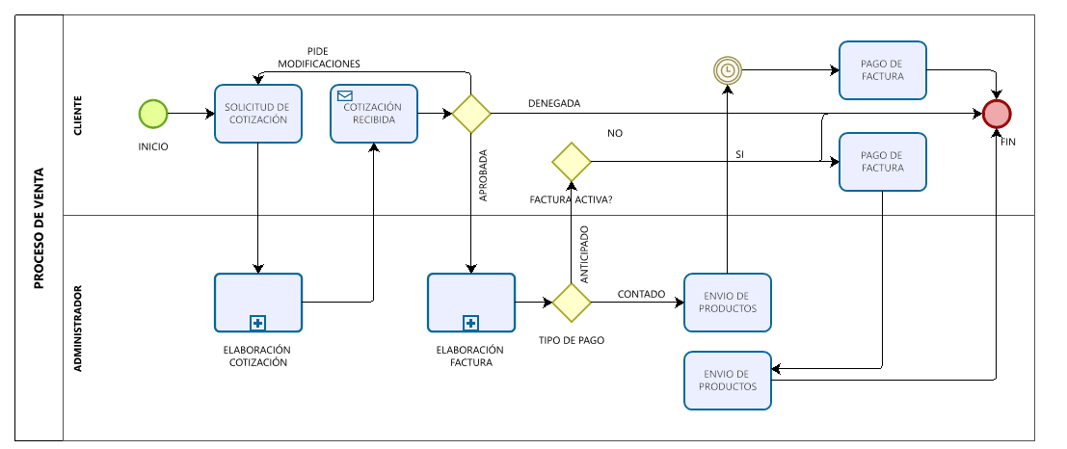
Proceso de venta

